Slide 1
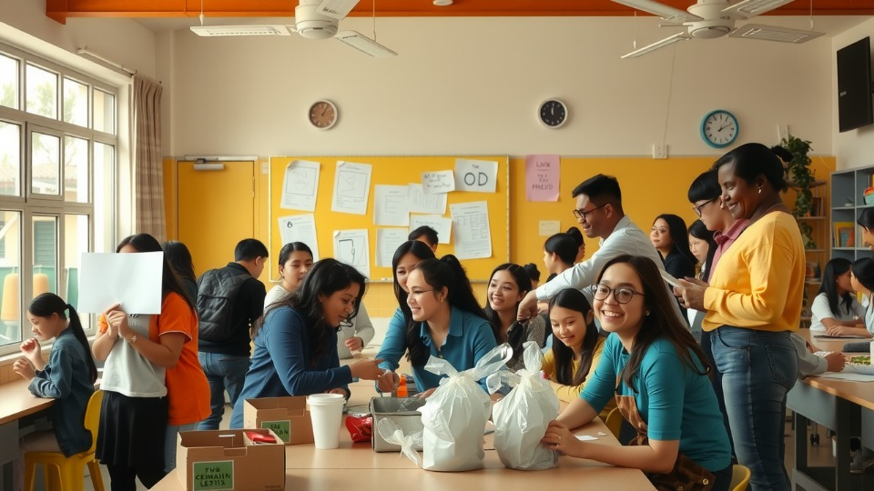

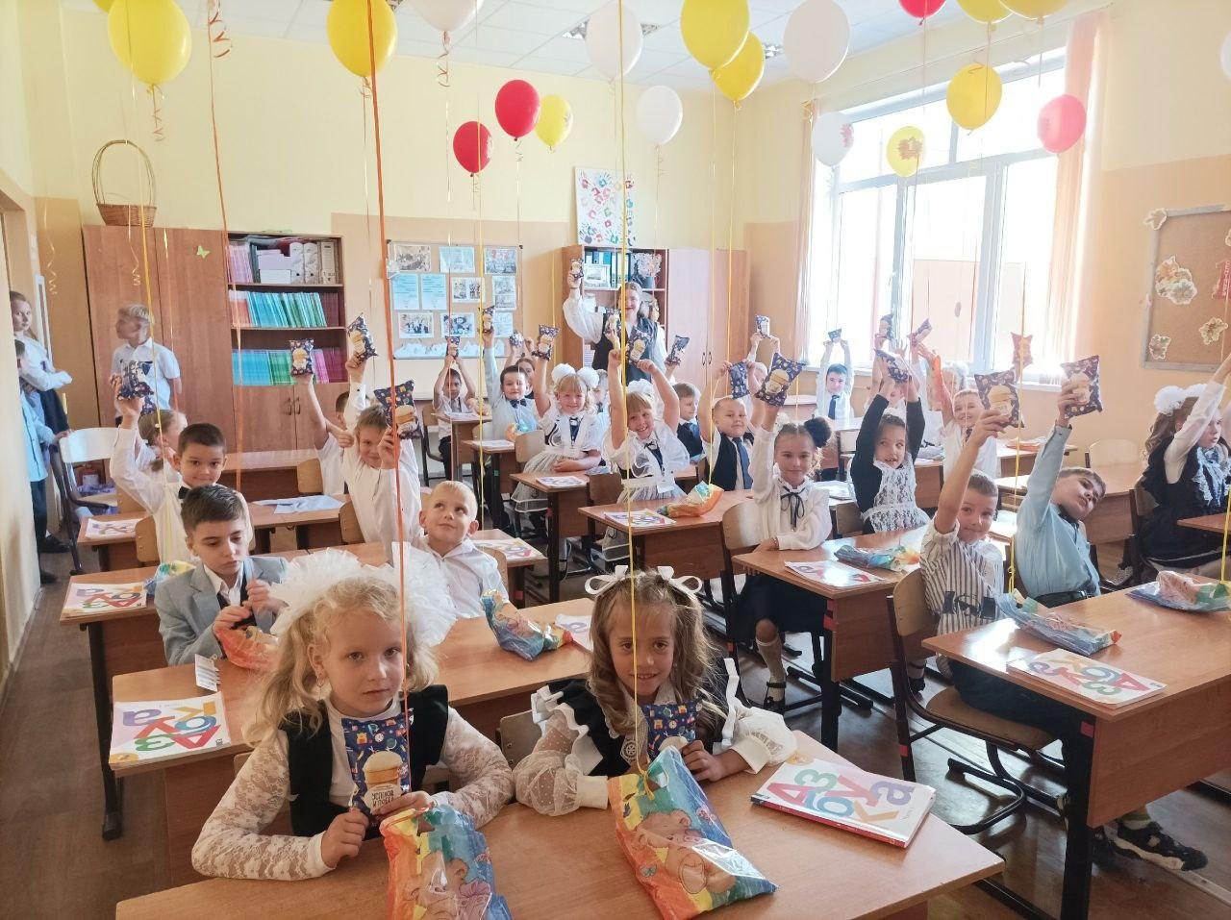
Работа МАОУ СОШ №5,
г.о. Балашиха по волонтёрской деятельности. Проведённые мероприятия
В презентации мы рассмотрим организацию волонтёрской деятельности в школе, включая проведённые мероприятия и акции. Обсудим цели и задачи этой деятельности, а также расскажем о её участниках и основных направлениях работы. Мы представим примеры мероприятий, результаты работы и отзывы участников, а также планы на будущее.

Slide 2

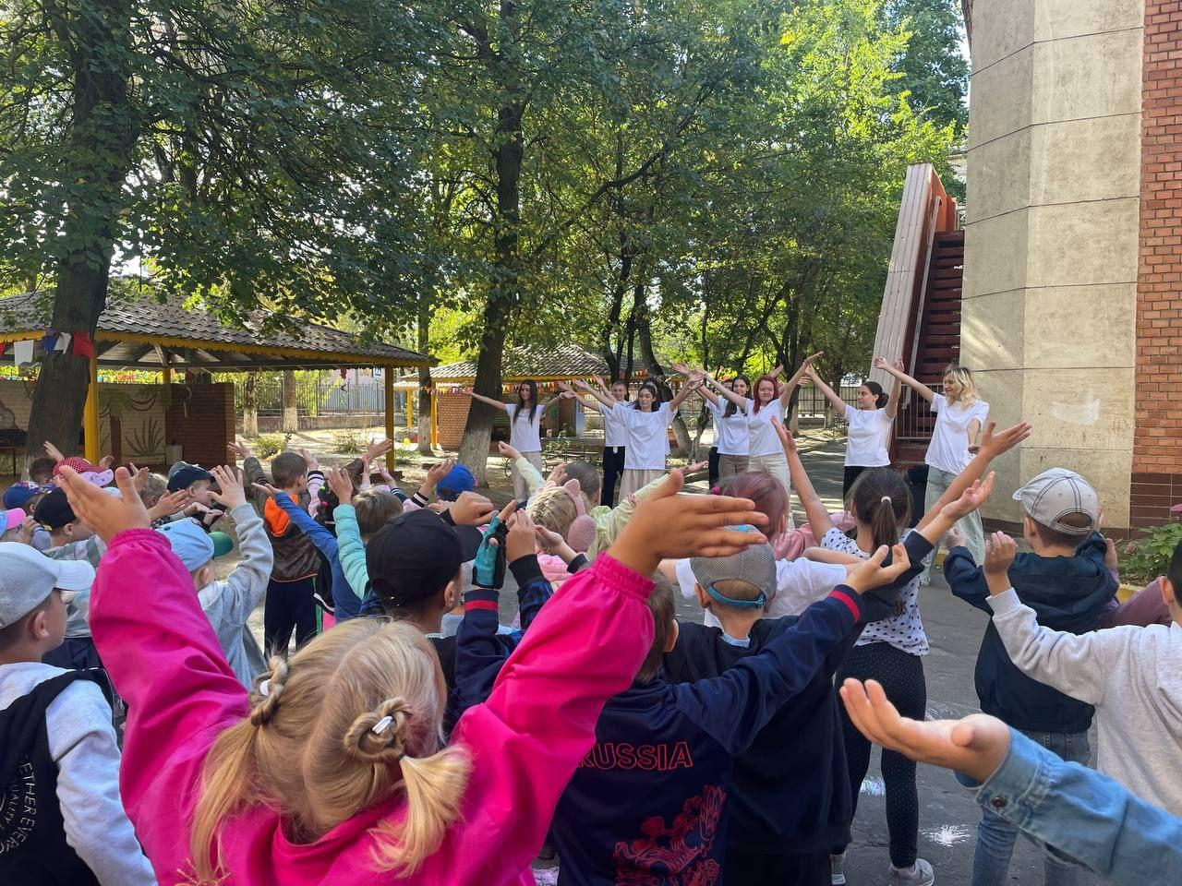
Цели и задачи волонтёрской деятельности
• Школа стремится развивать волонтёрское движение среди учащихся, формировать у них социально значимые качества и ответственность за общество.
• Основные задачи — организация и проведение волонтёрских акций, вовлечение школьников в благотворительную деятельность, а также создание условий для их самореализации через волонтёрство.
• Главная цель — воспитание активных и неравнодушных граждан, готовых помогать окружающим.

Slide 3

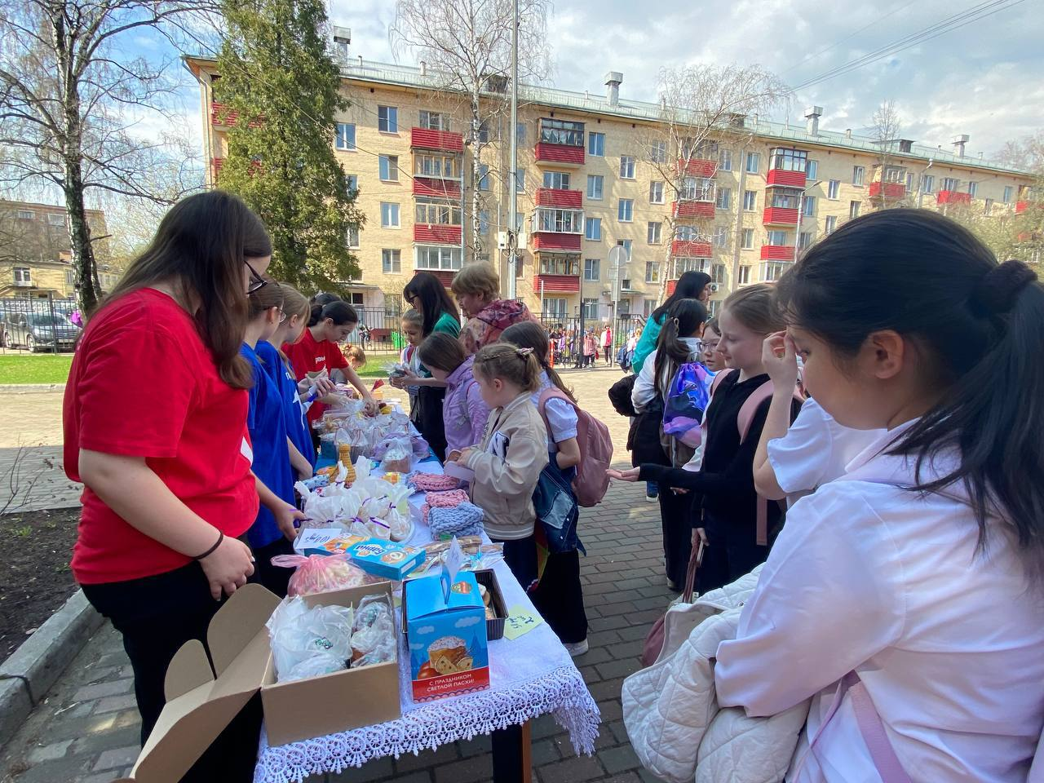
• Наша школа активно развивает волонтёрское движение, организуя разнообразные проекты для учащихся.
• В рамках волонтёрских инициатив ученики участвуют в благотворительных акциях, помогают пожилым людям и организуют экологические мероприятия.
• Мы стремимся воспитать в детях чувство ответственности и желание помогать окружающим.

Slide 4
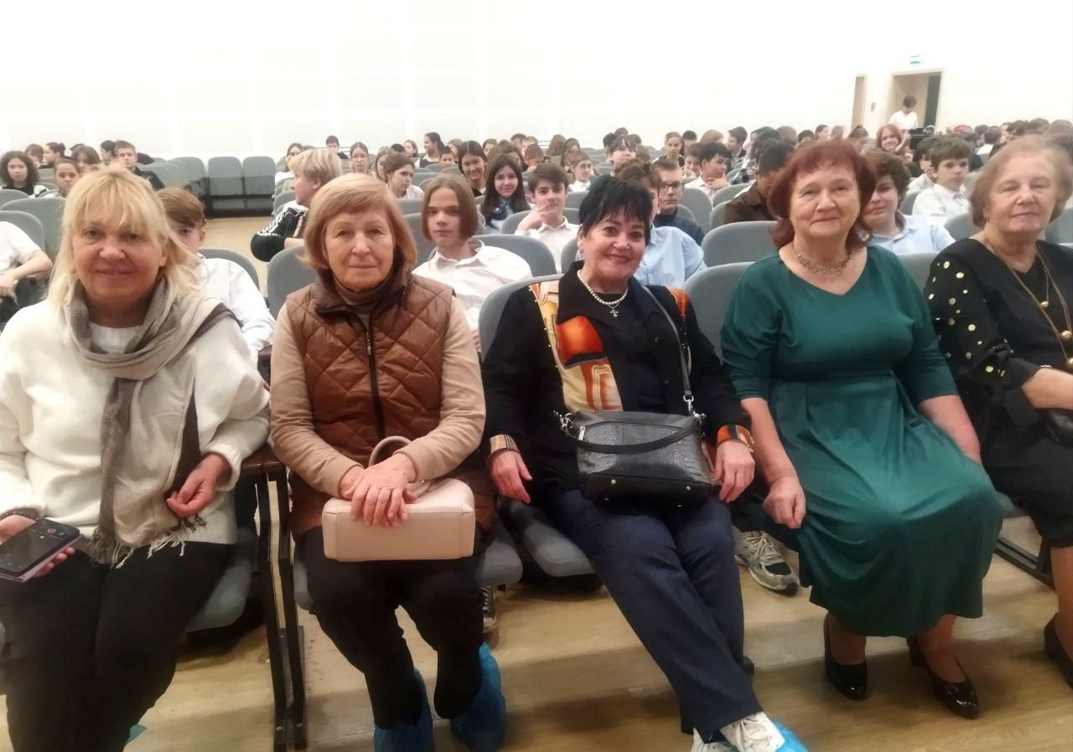
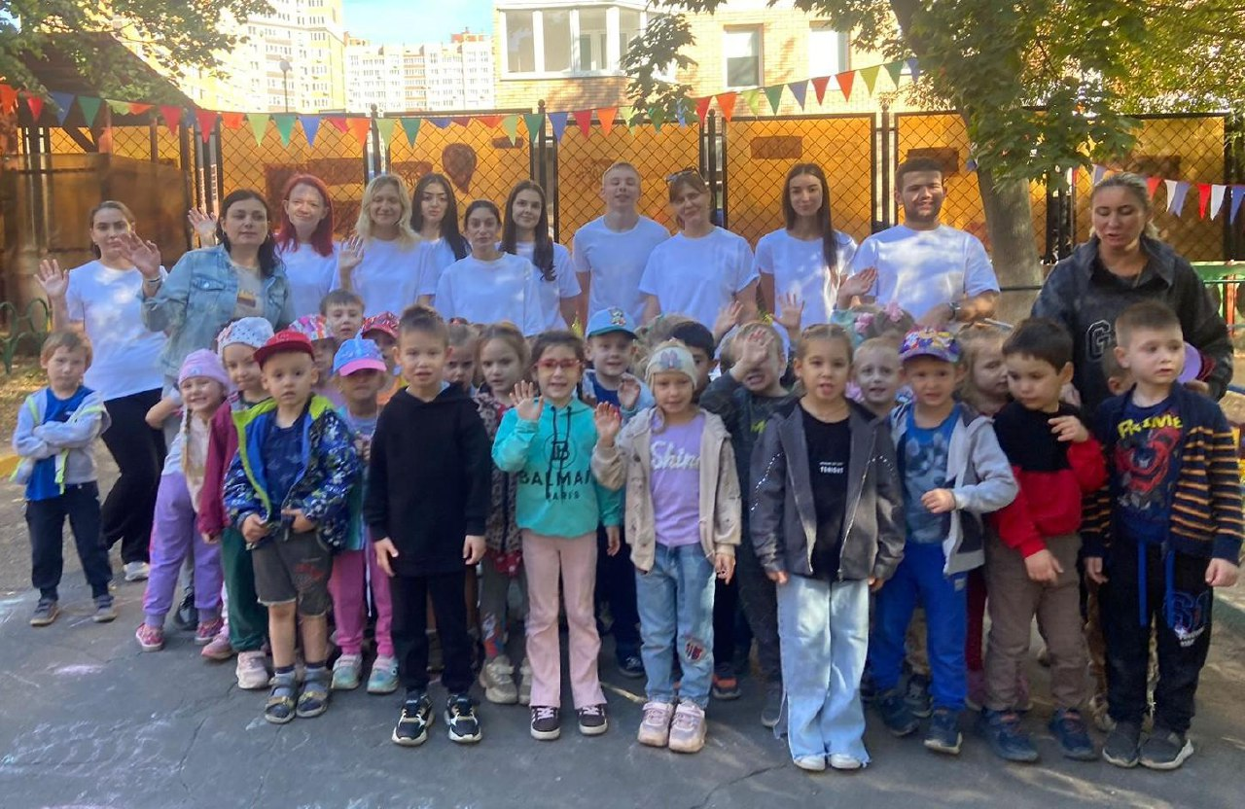
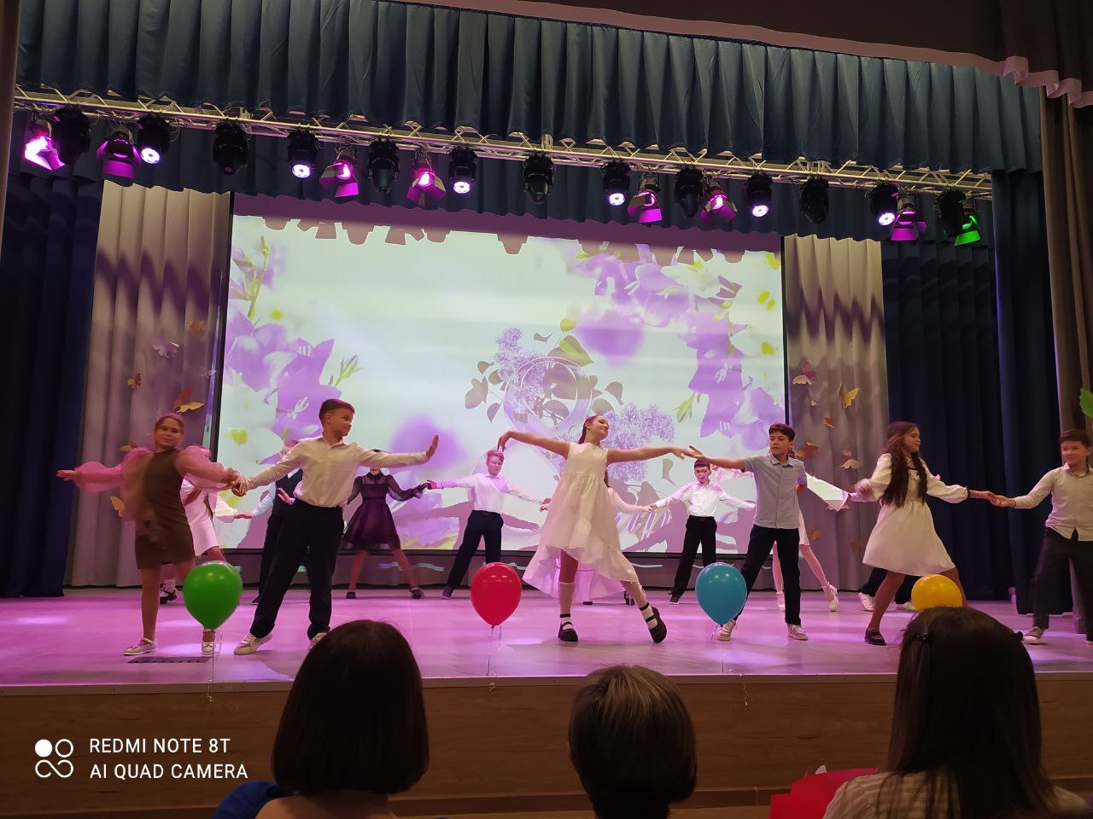
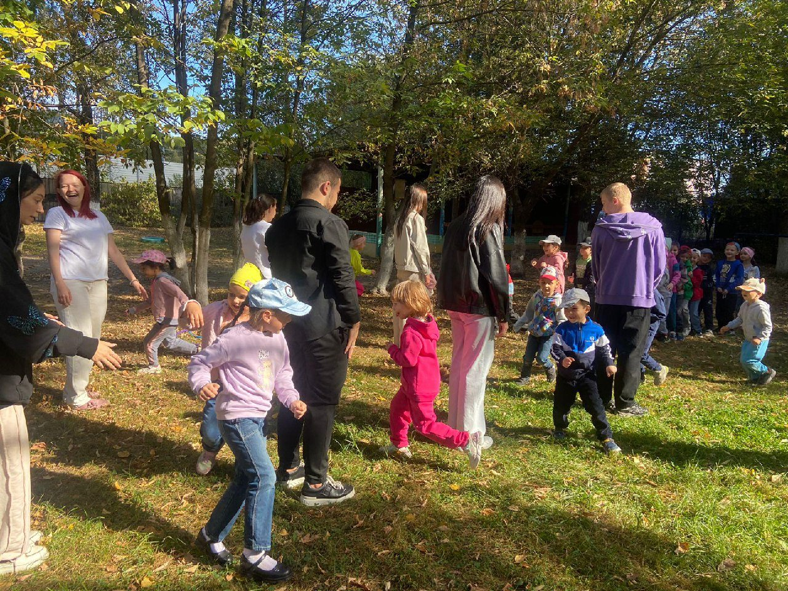
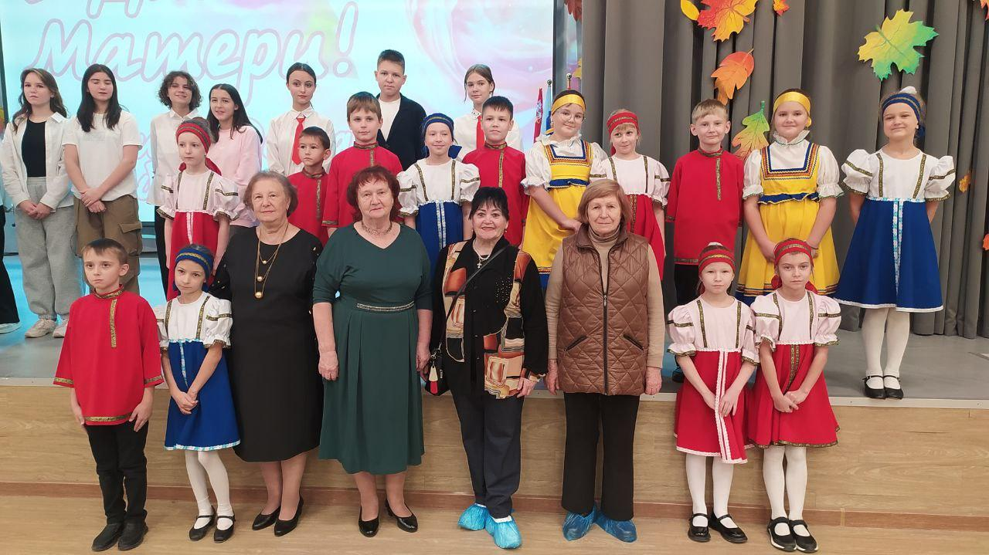
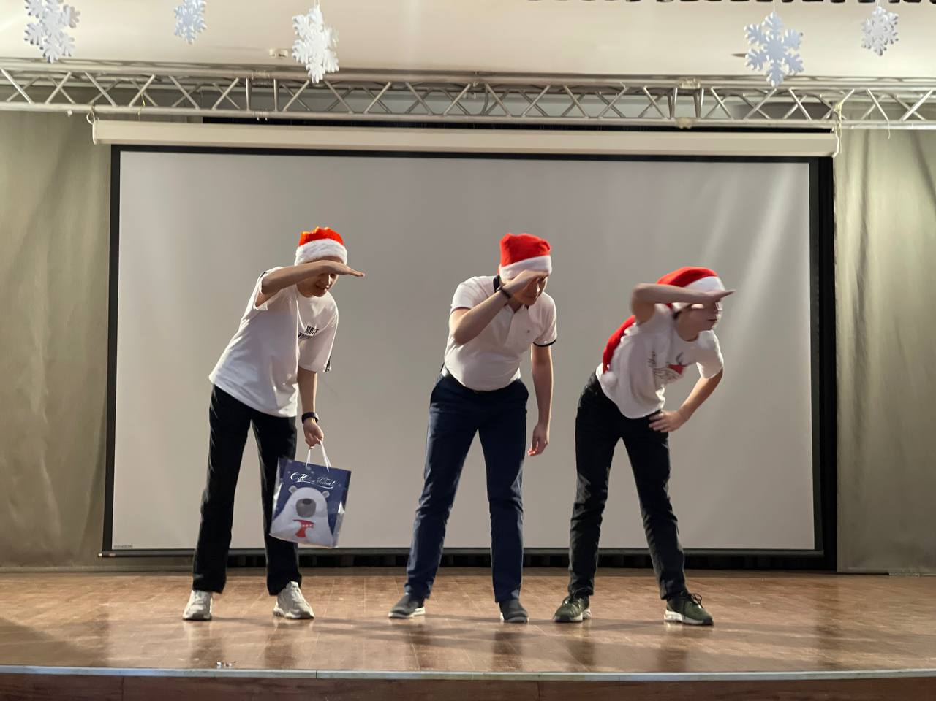
Школьники активно участвуют в волонтёрской деятельности, помогая организовывать и проводить различные мероприятия. Они участвуют в экологических акциях, помогают в организации благотворительных ярмарок и концертов для сбора средств на добрые дела. Это способствует развитию у них социальных навыков и чувства ответственности.
Помощь детским садам в организации Дня Здоровья
Концерт для членов клуба
«Активное долголетие»
Помощь в организации концертов ко Дню Учителя, 8 марта, Новогодние мероприятия

Slide 5
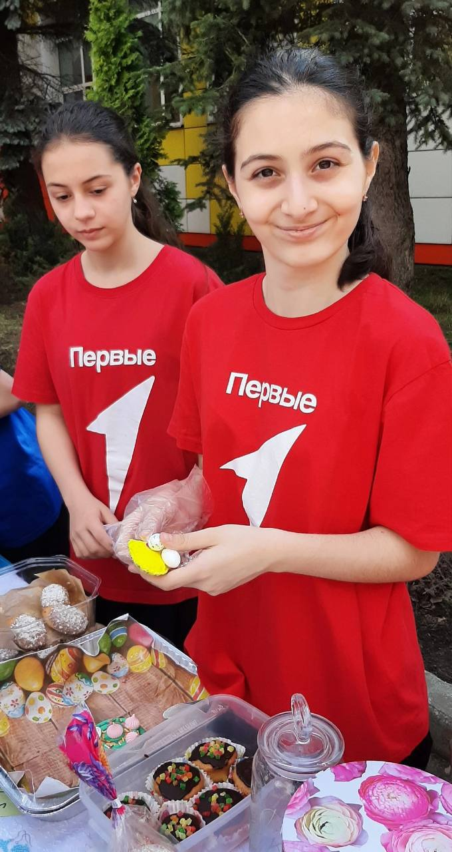
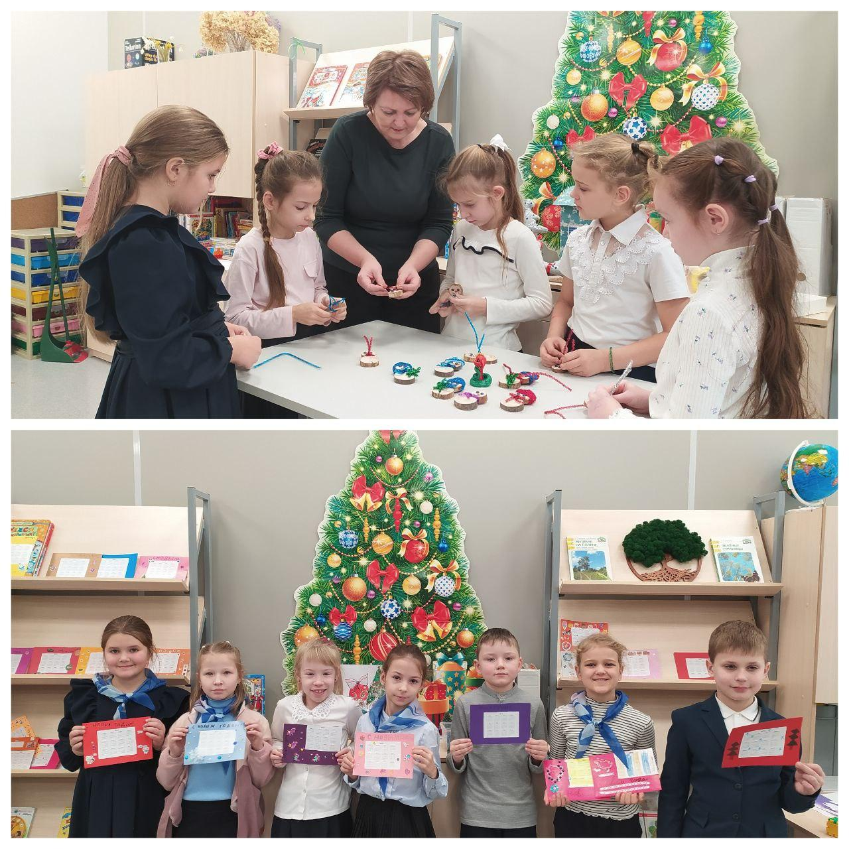

Организация и проведение благотворительных ярмарок

Slide 6
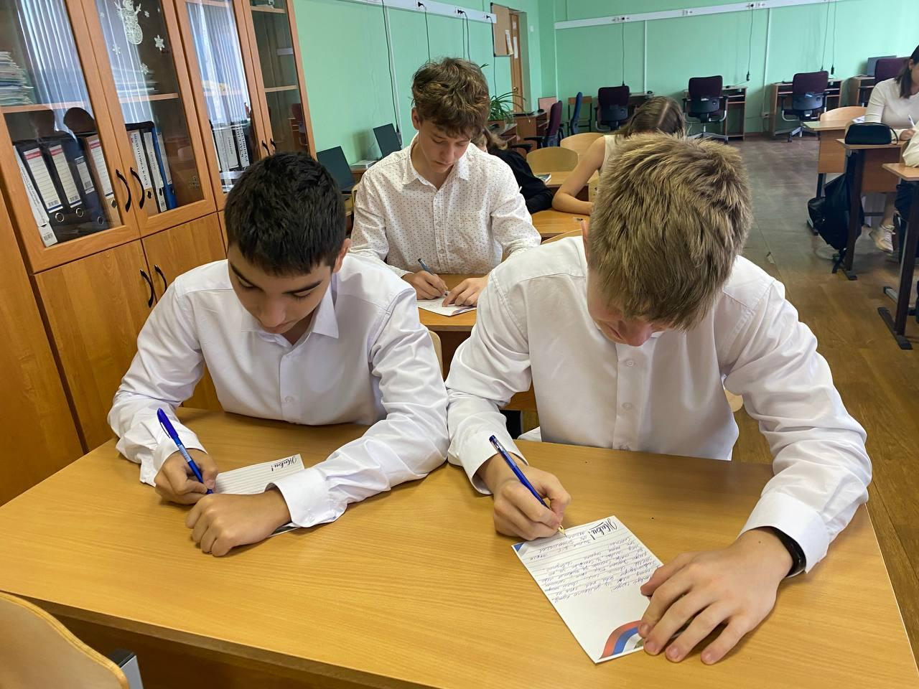
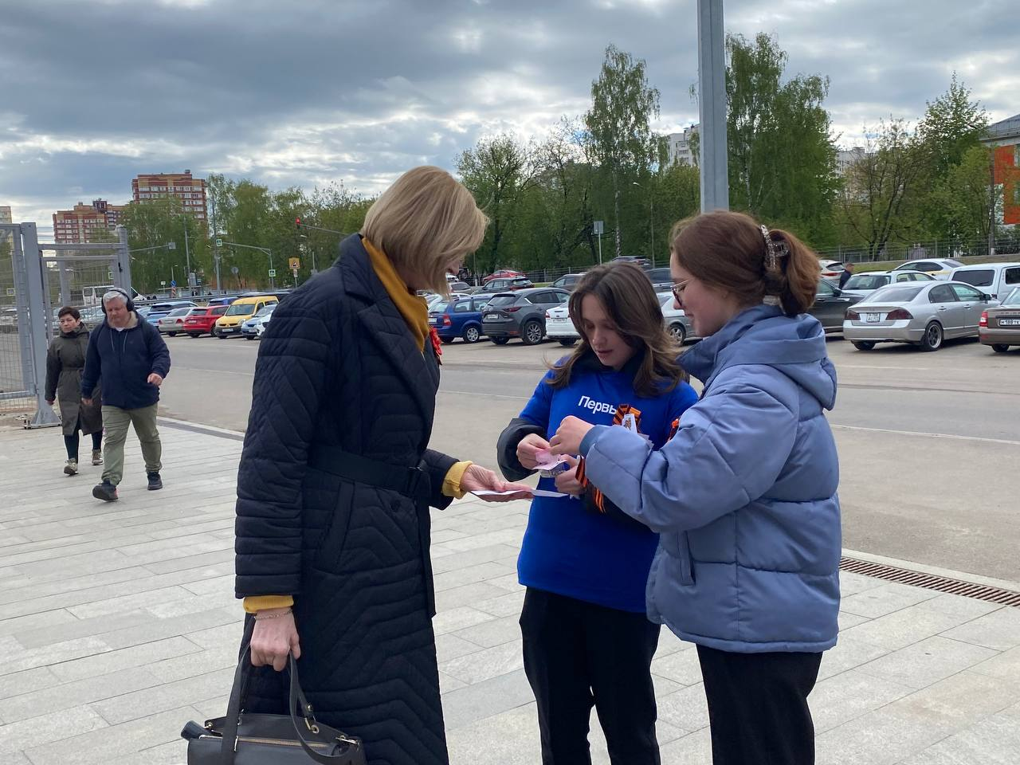
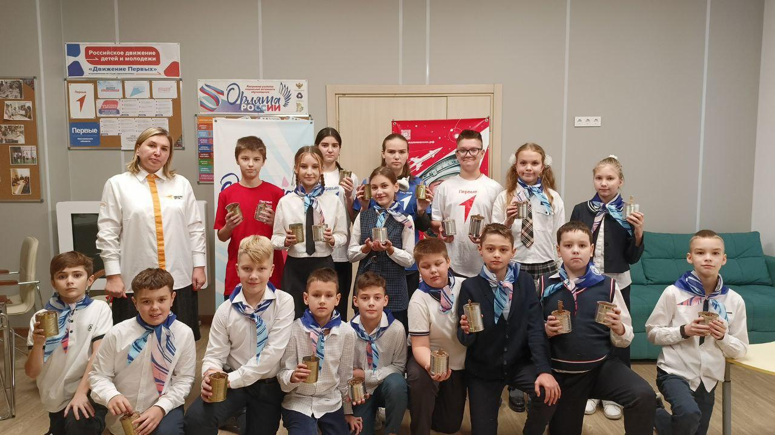
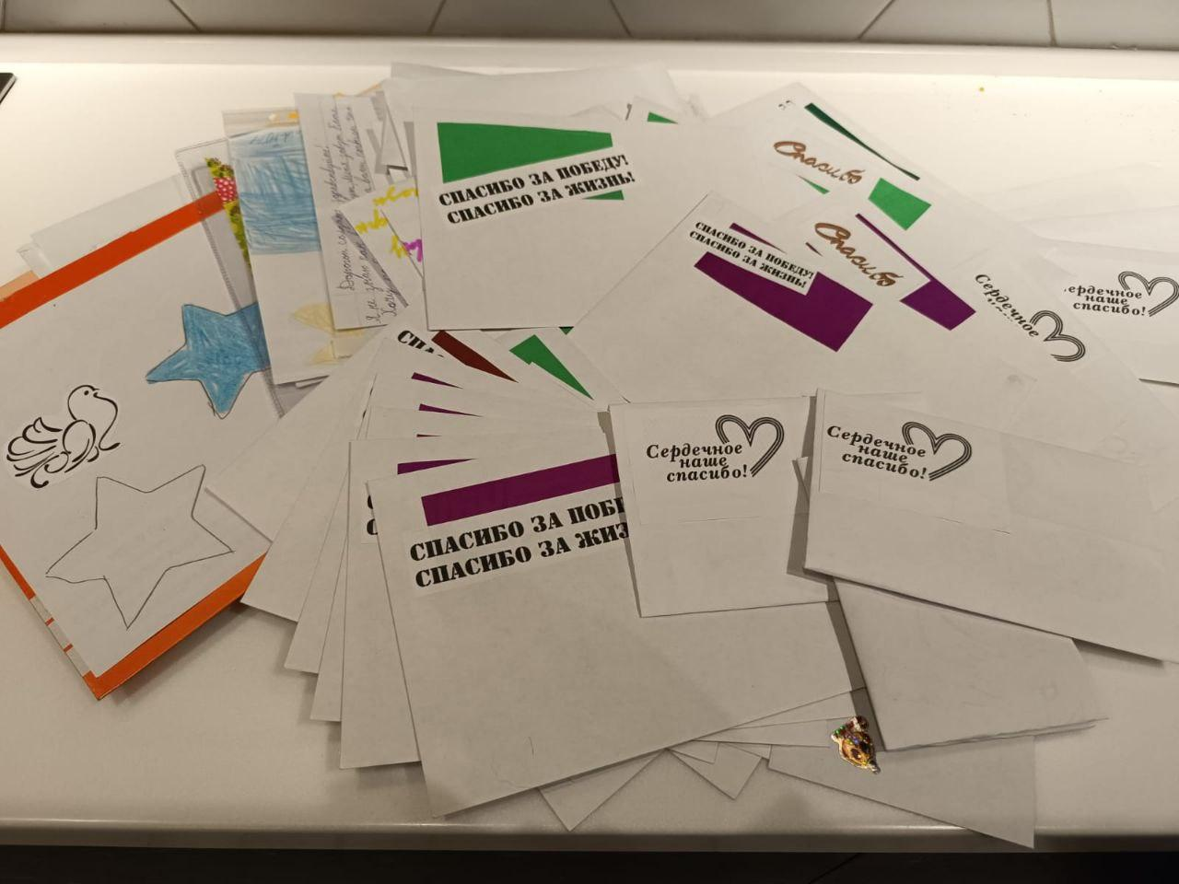
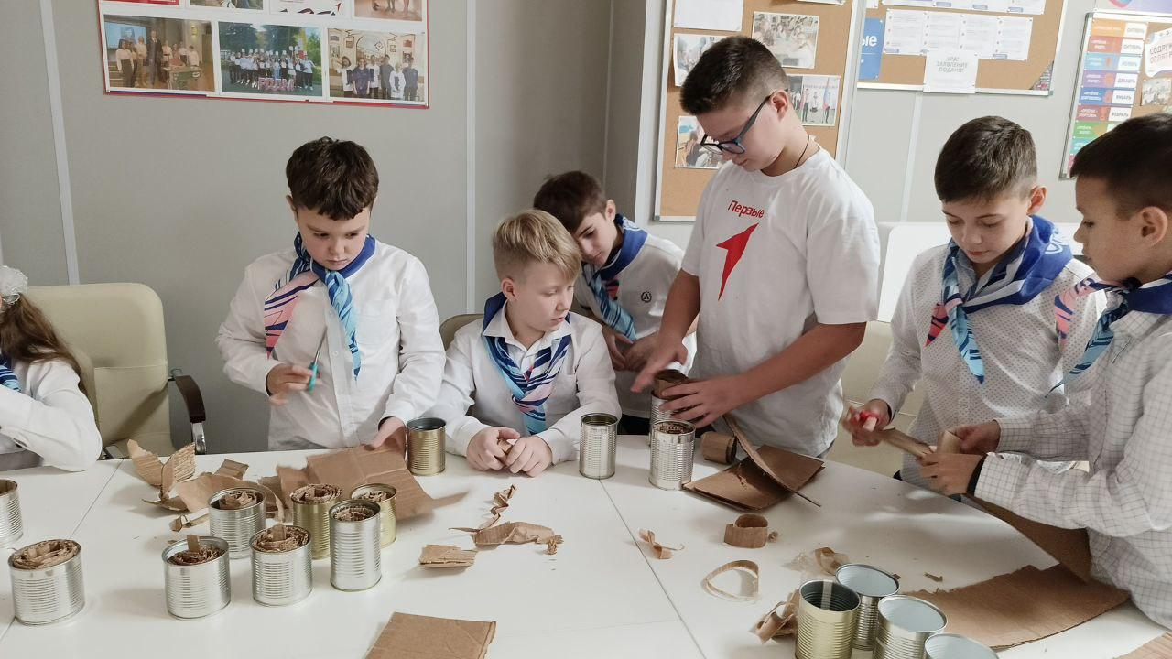
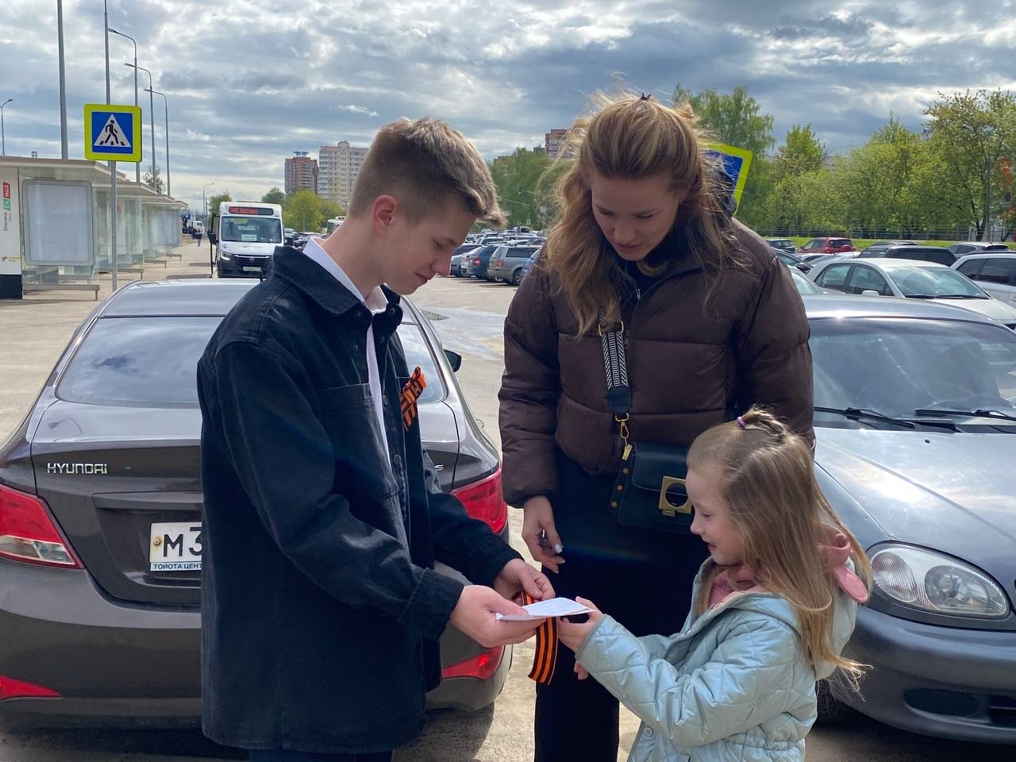
Патриотические акции
Письма участникам СВО
Изготовление окопных свечей
Акция «Георгиевская ленточка»

Slide 7
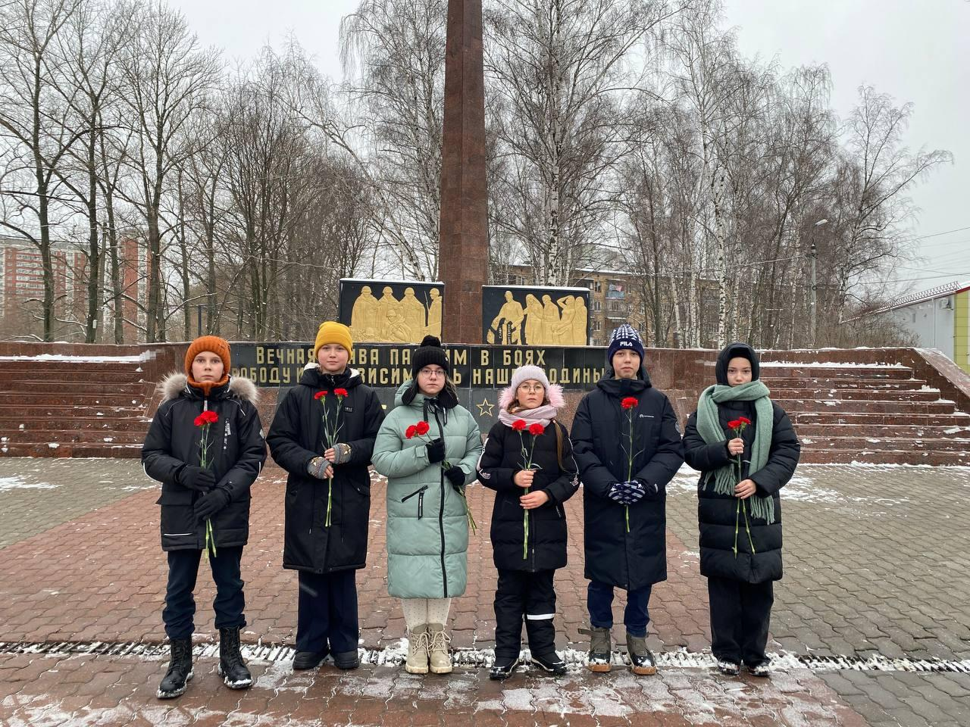
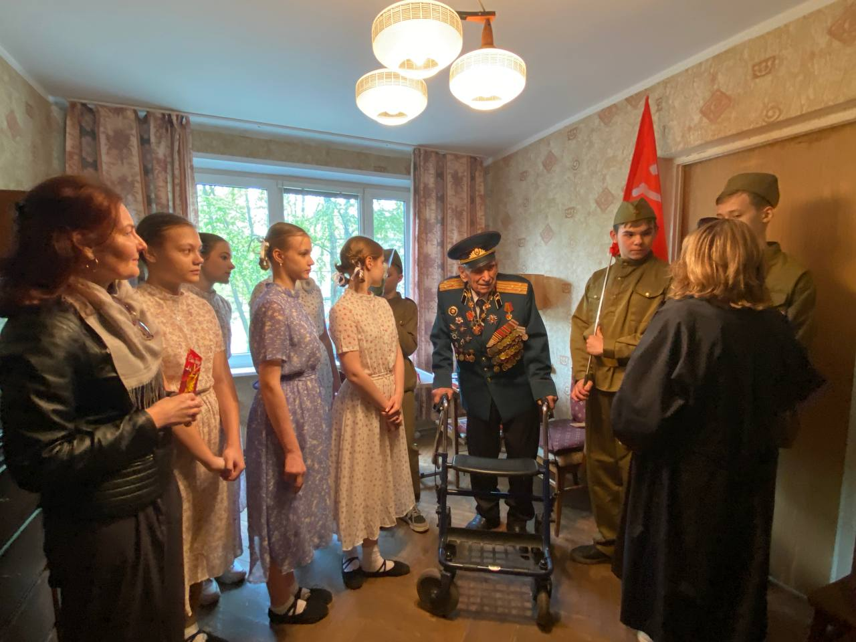
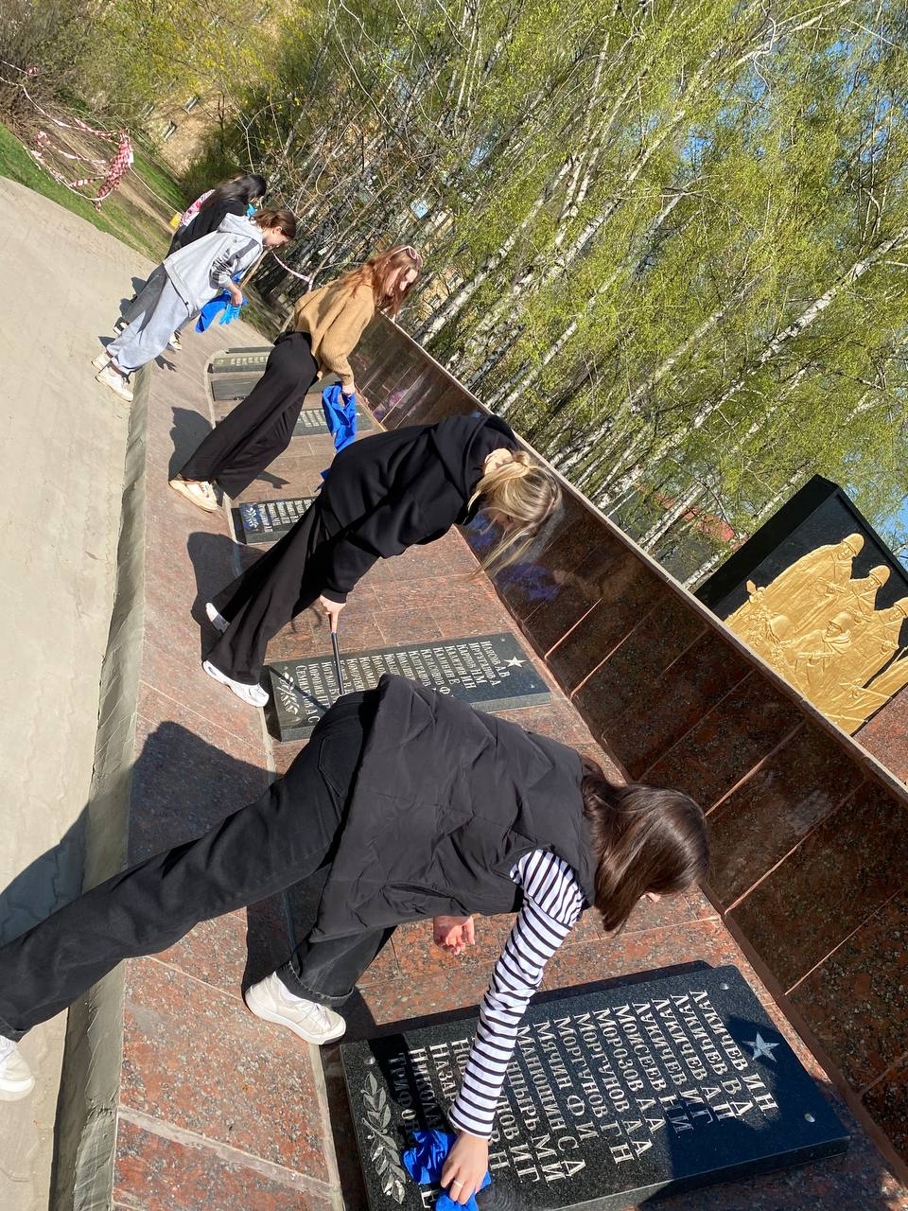
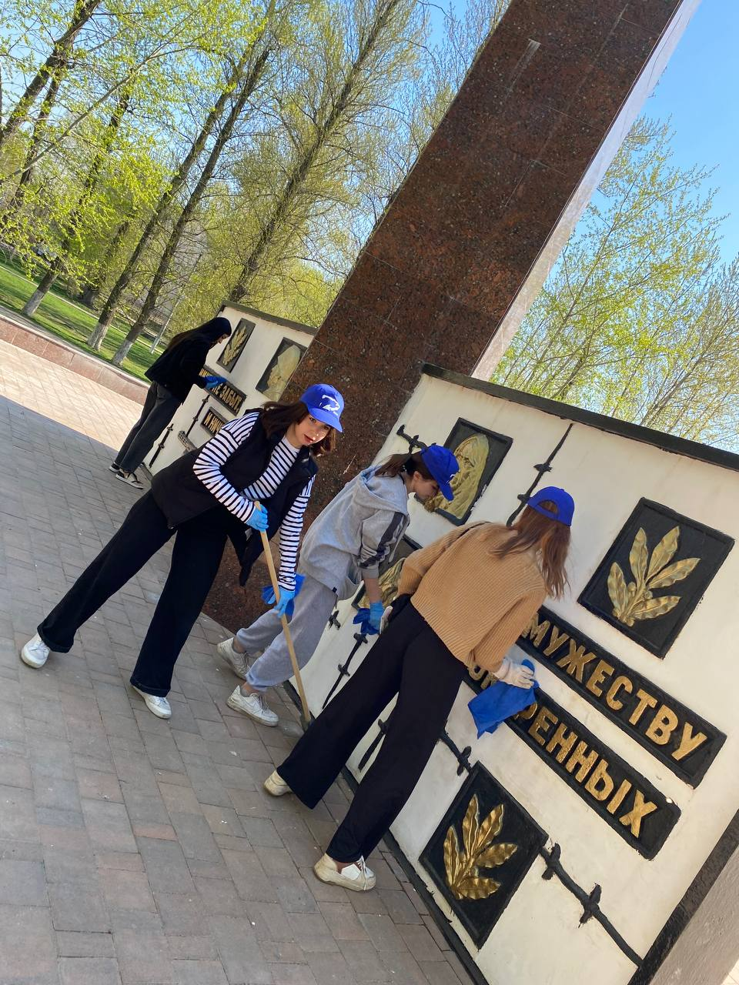
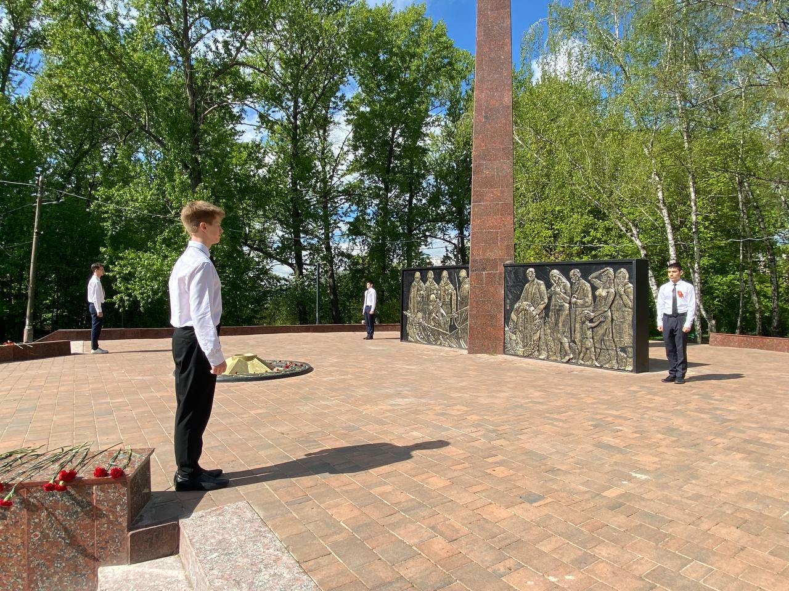
Патриотические акции
Поздравление
ветерана ВОВ
Уборка и уход за Стелой Победы в мкр. Керамик
Вахта Памяти

Slide 8
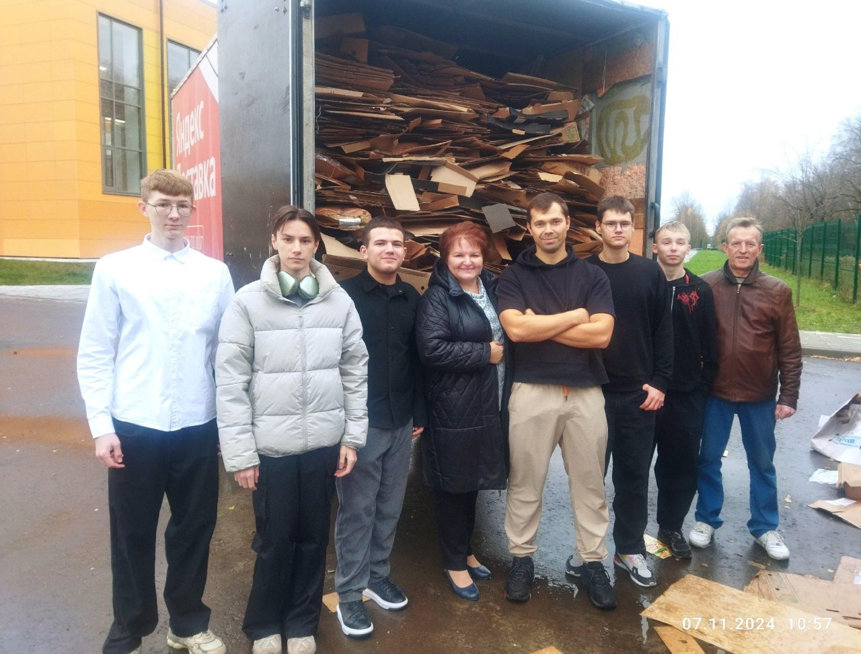
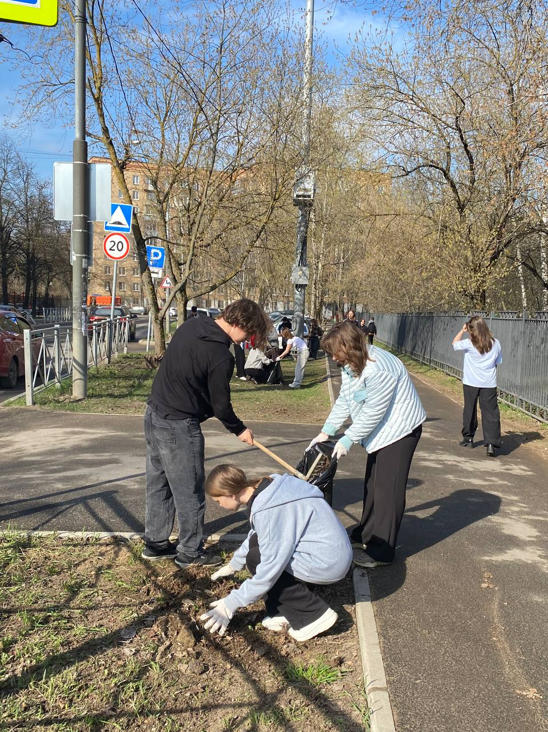
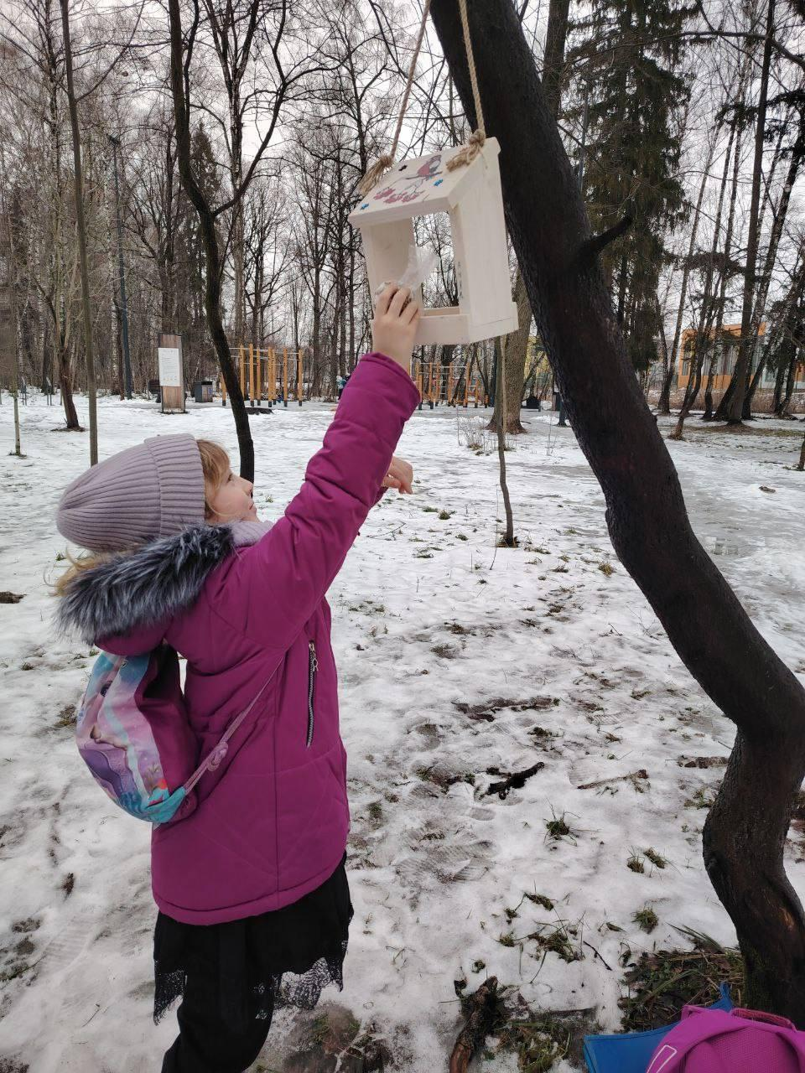
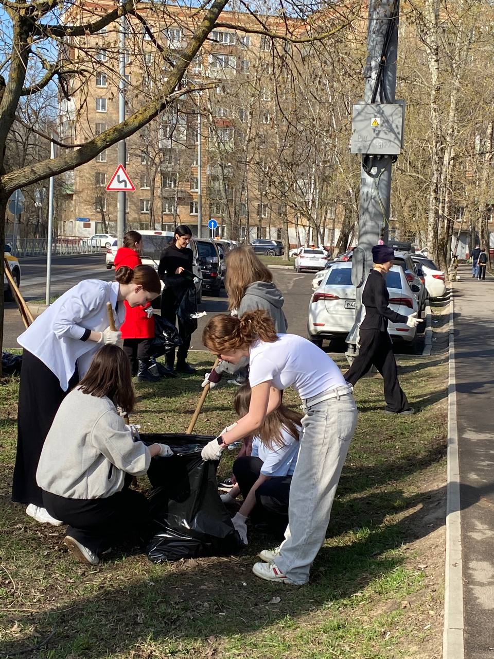
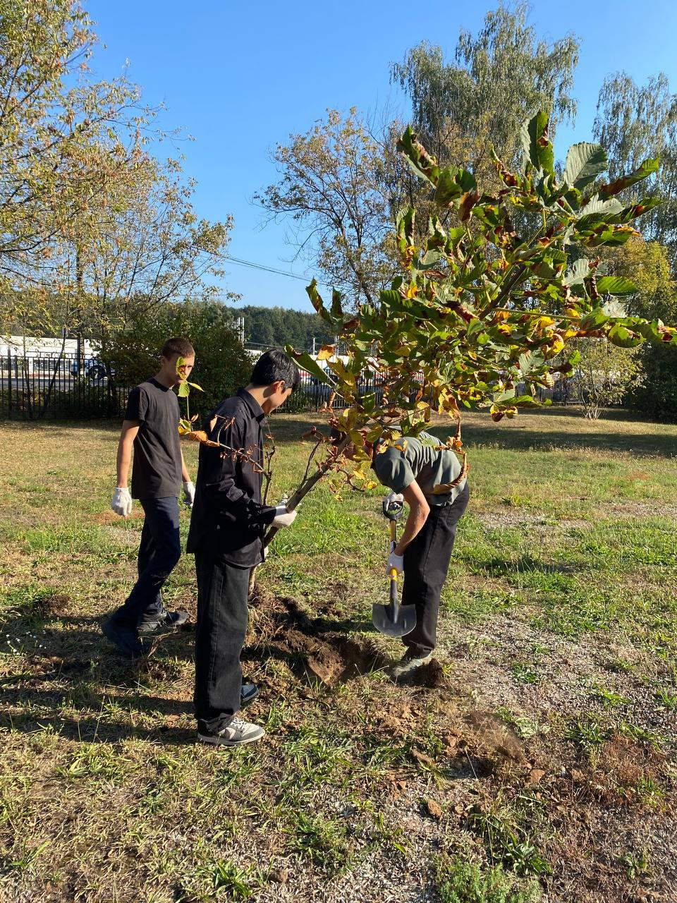
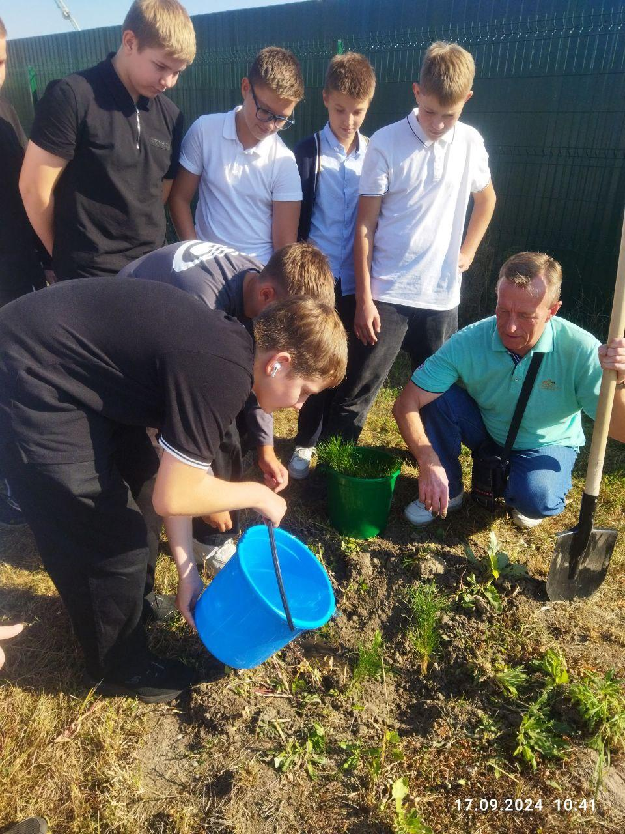
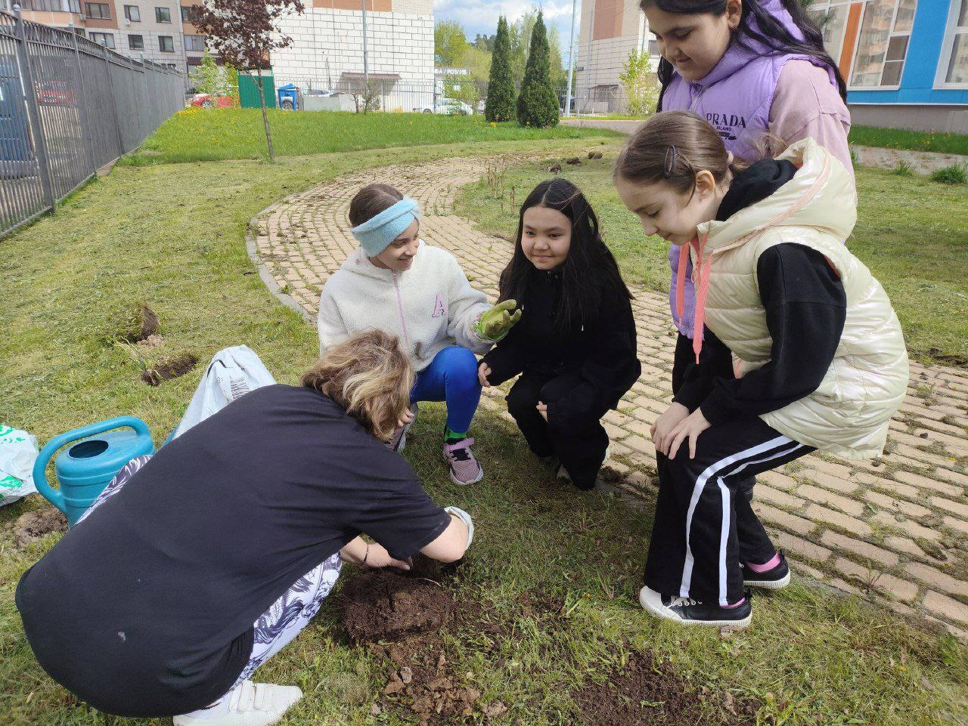
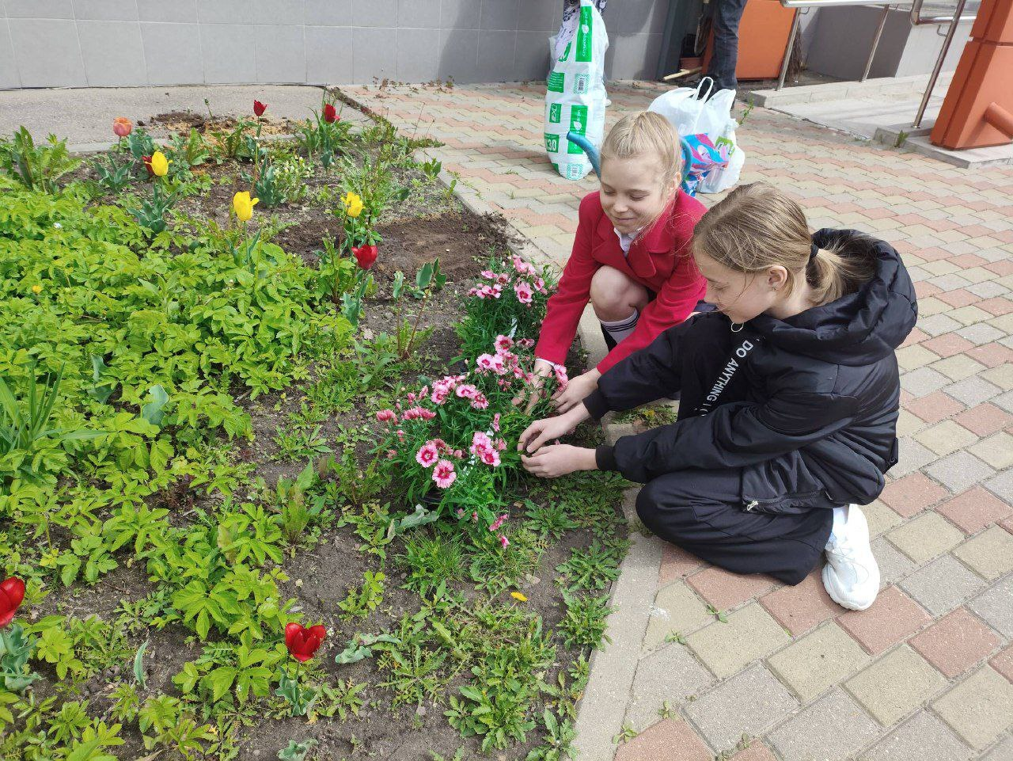
Экологические акции
Сбор макулатуры
Акция «Покормите птиц»
Субботники
Посадка деревьев

Slide 9
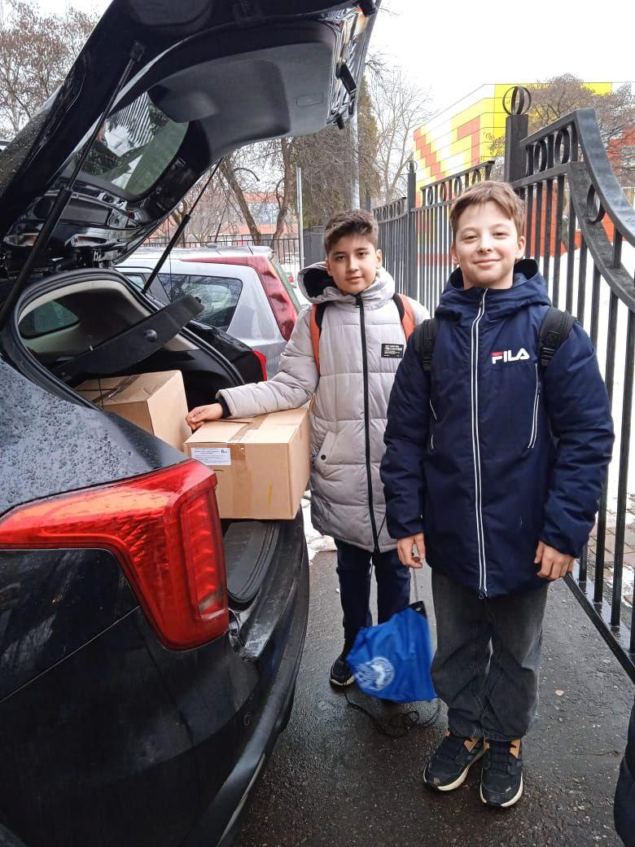
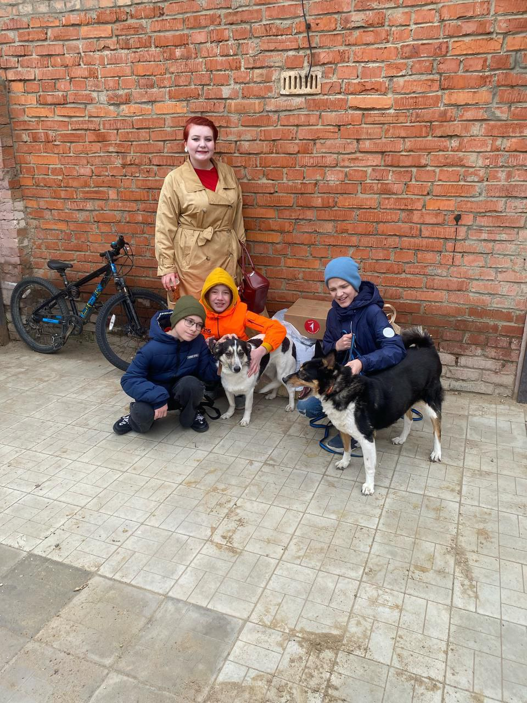
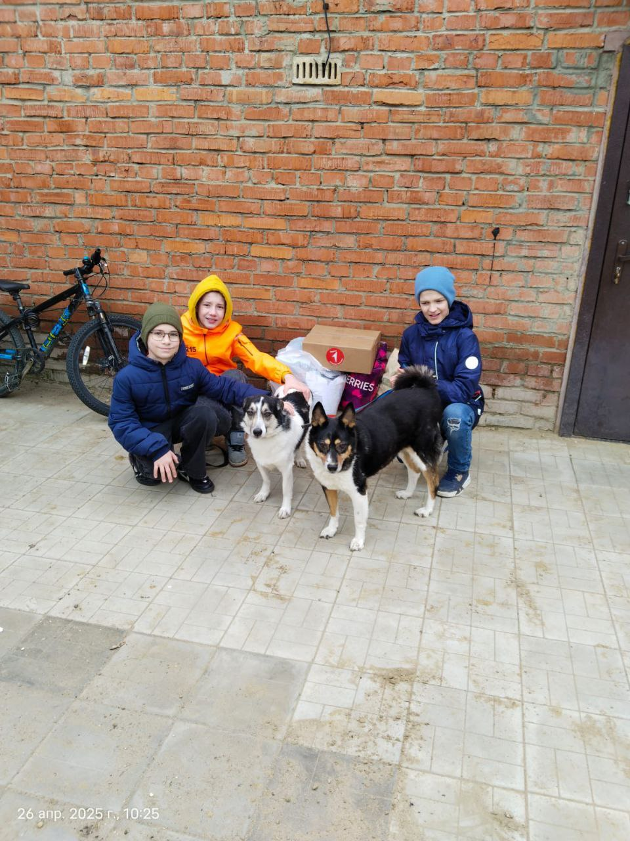
Помощь животным для приюта «Преданное сердце»

Slide 10
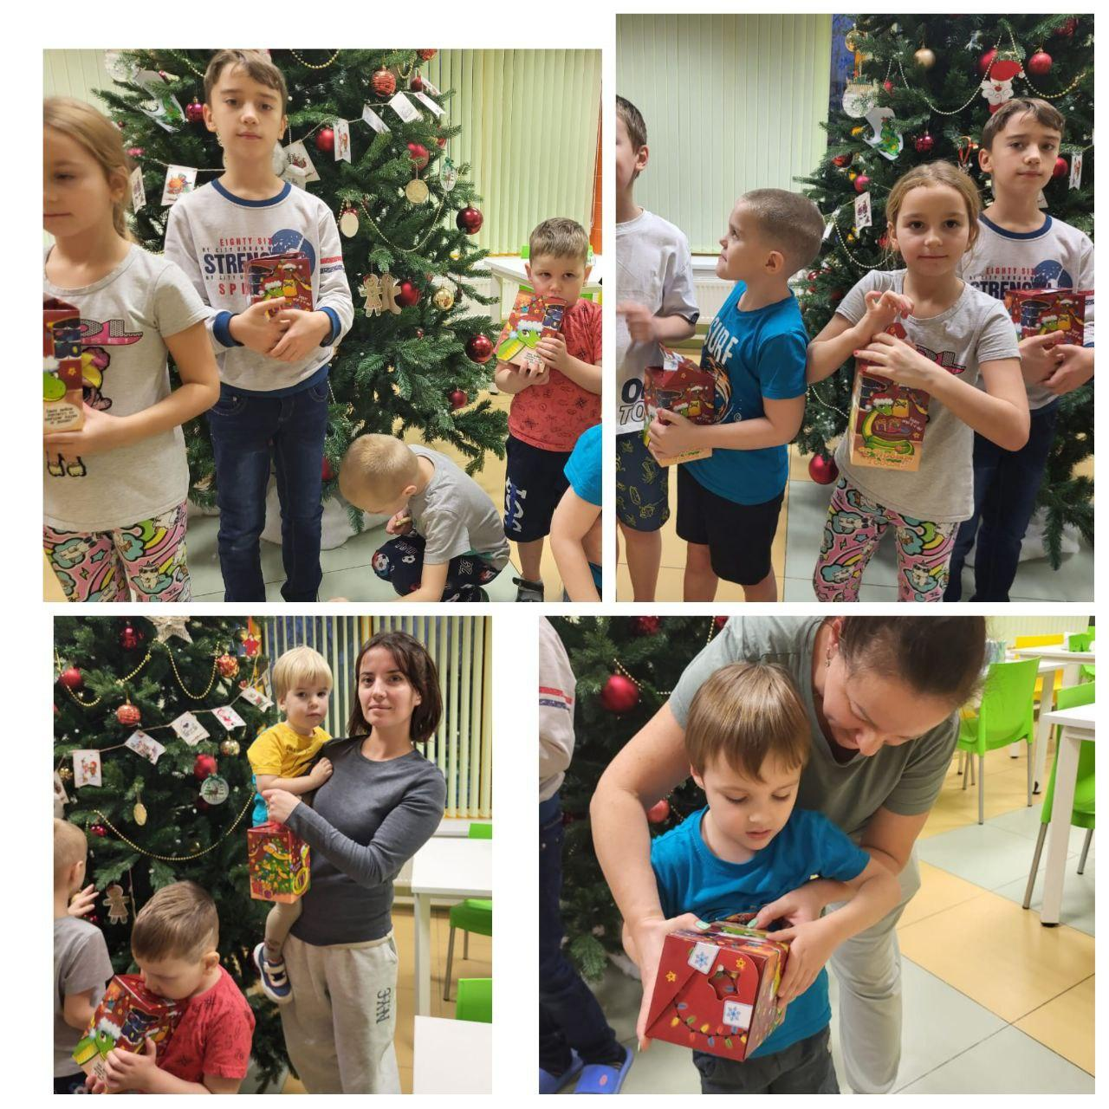
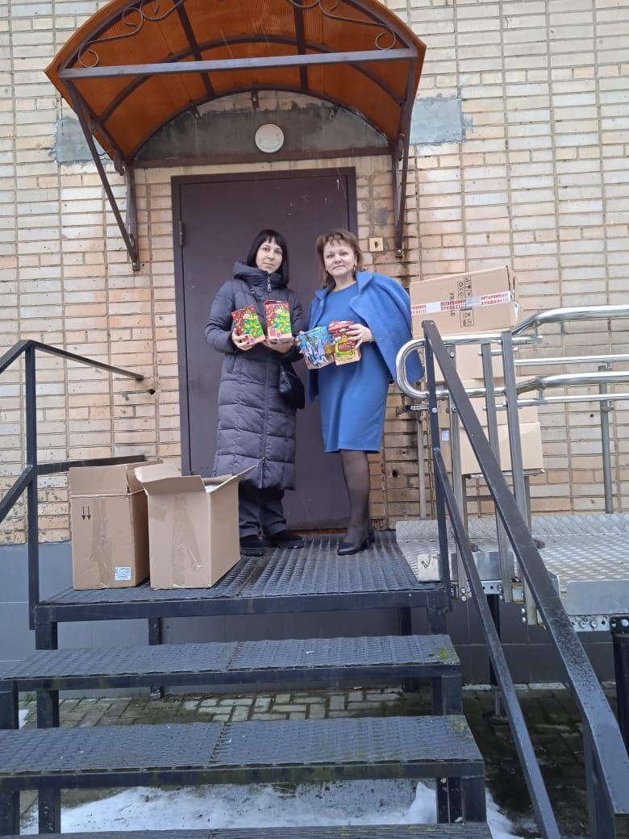
Благотворительная помощь детям, находящимся на длительном лечении в детской больнице

Slide 11
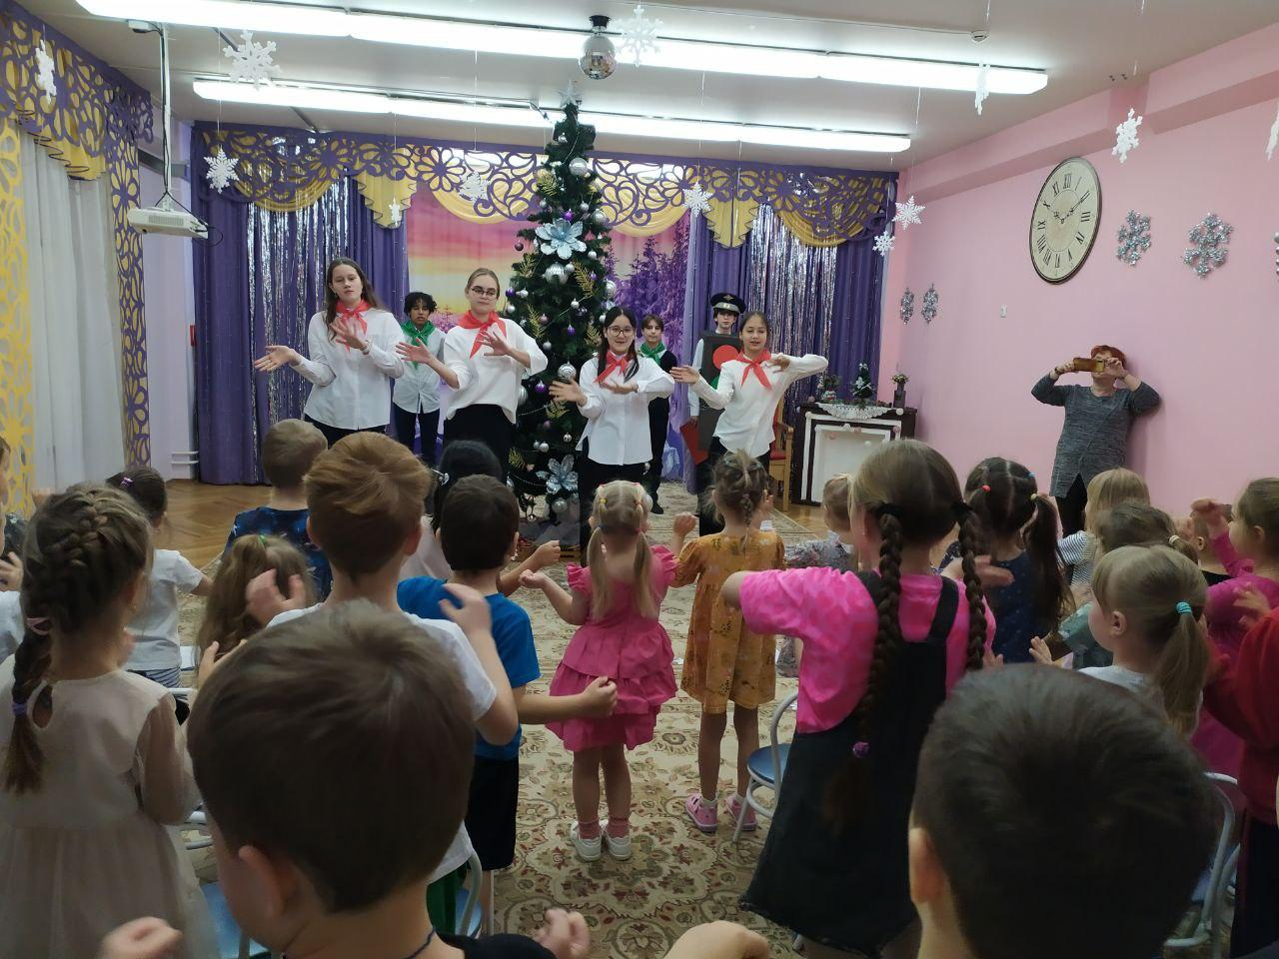
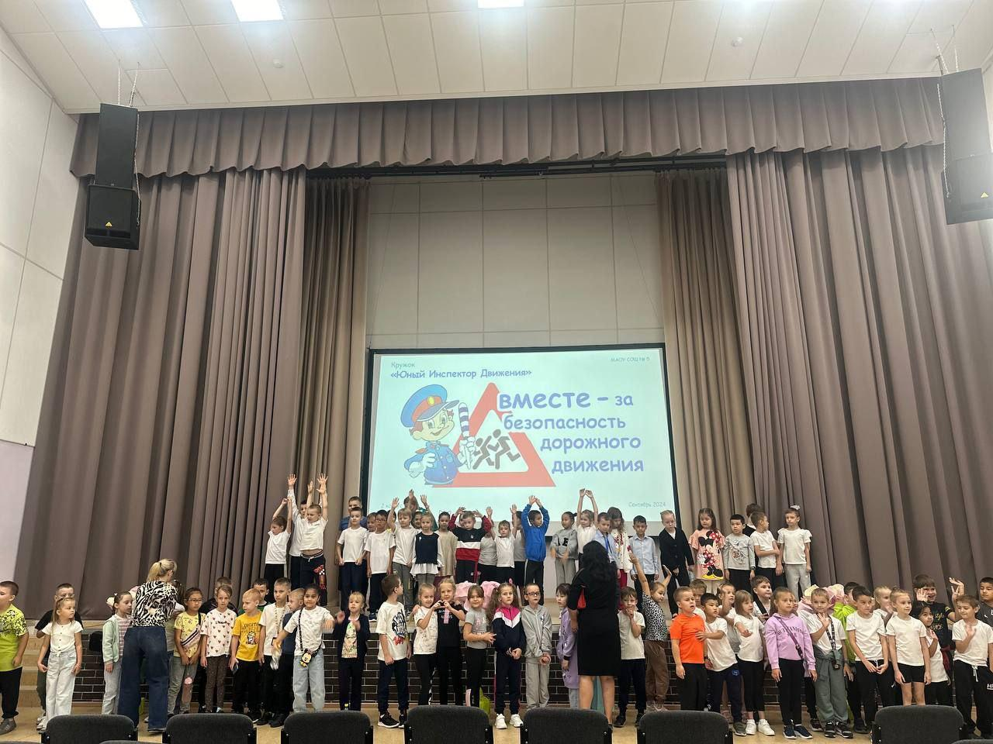
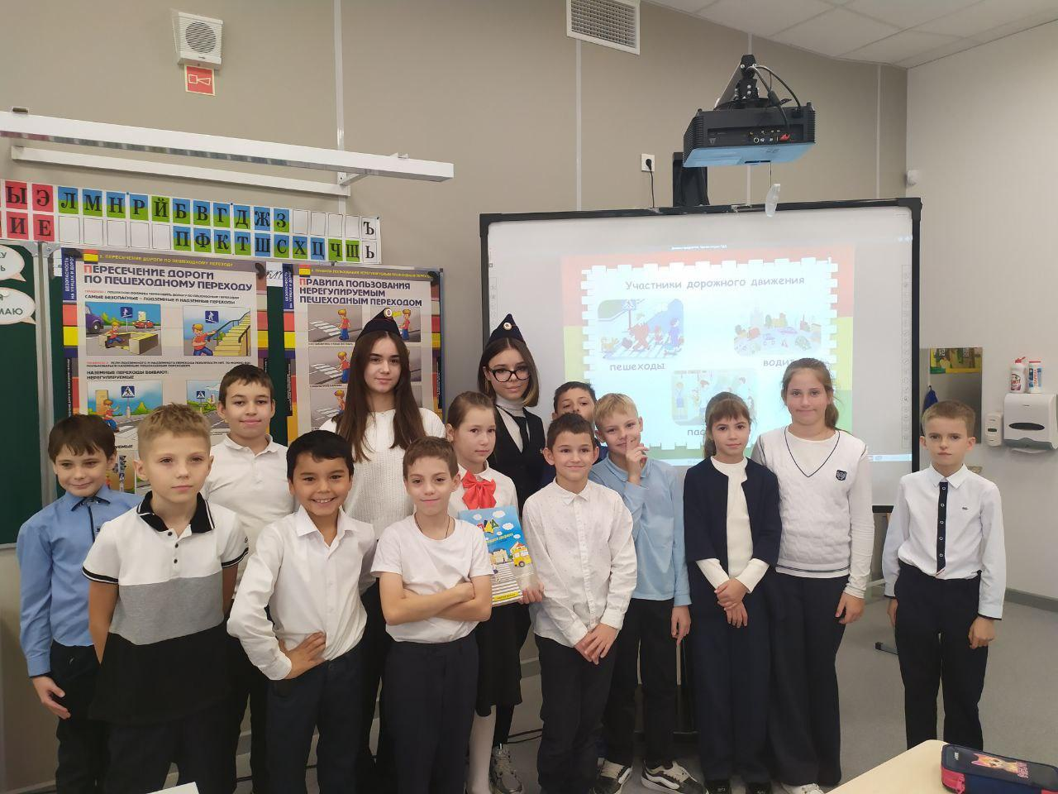
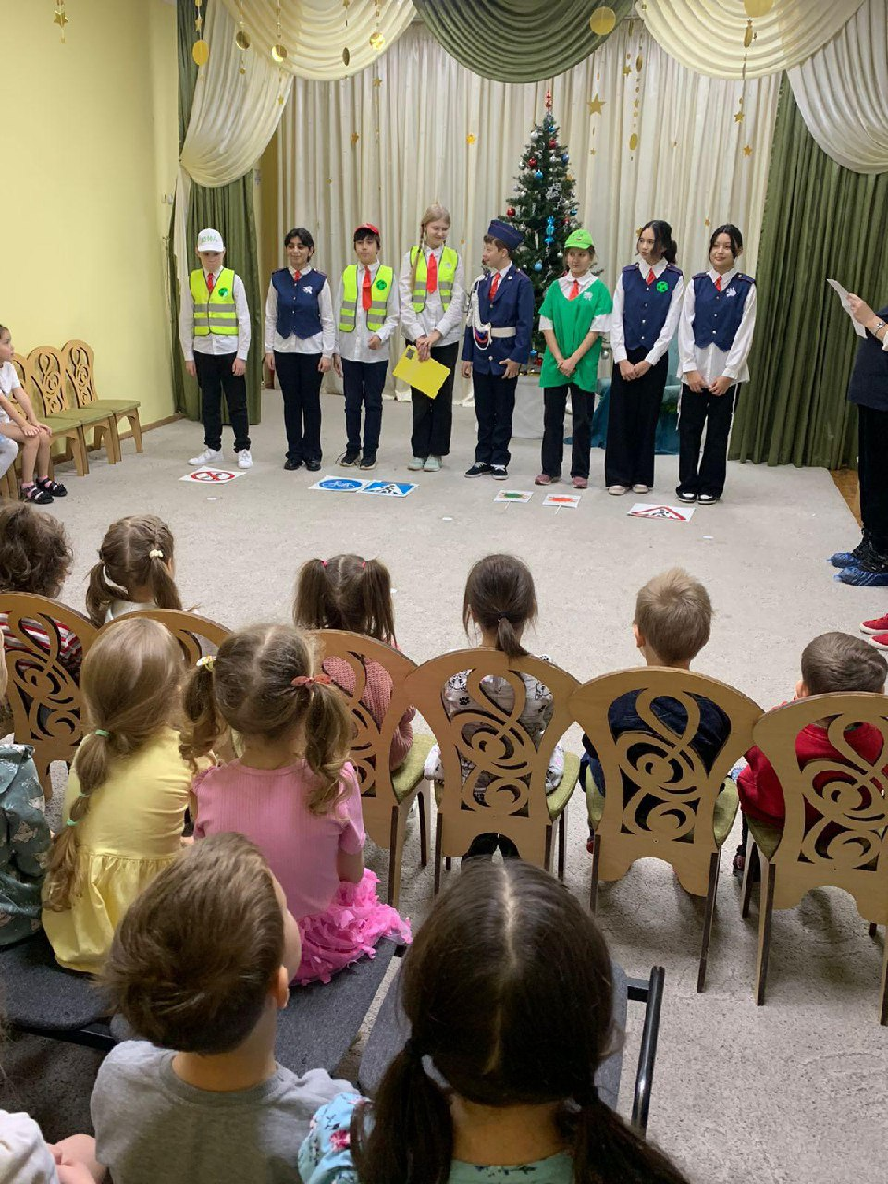
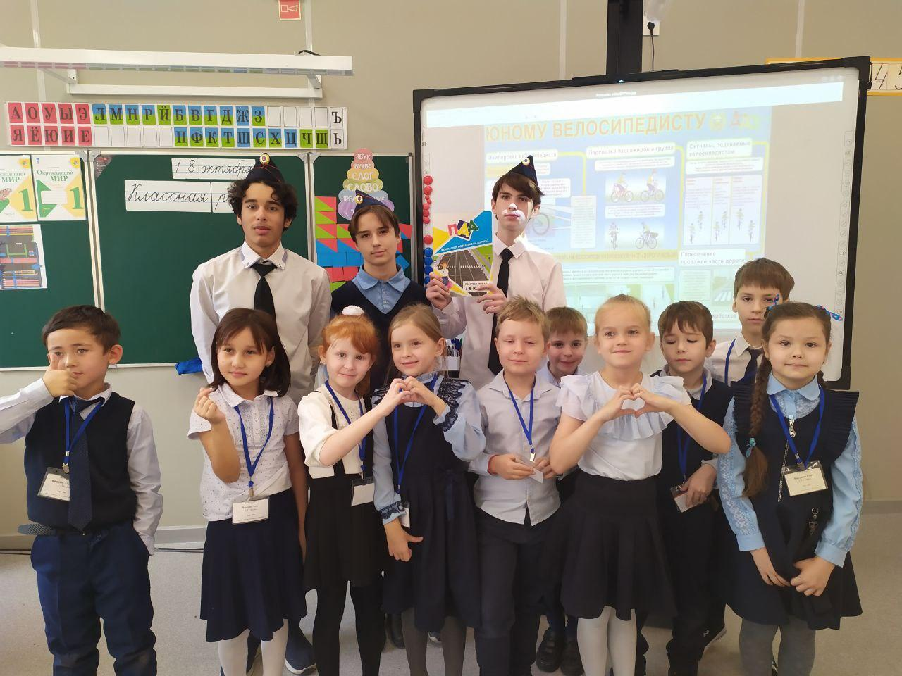
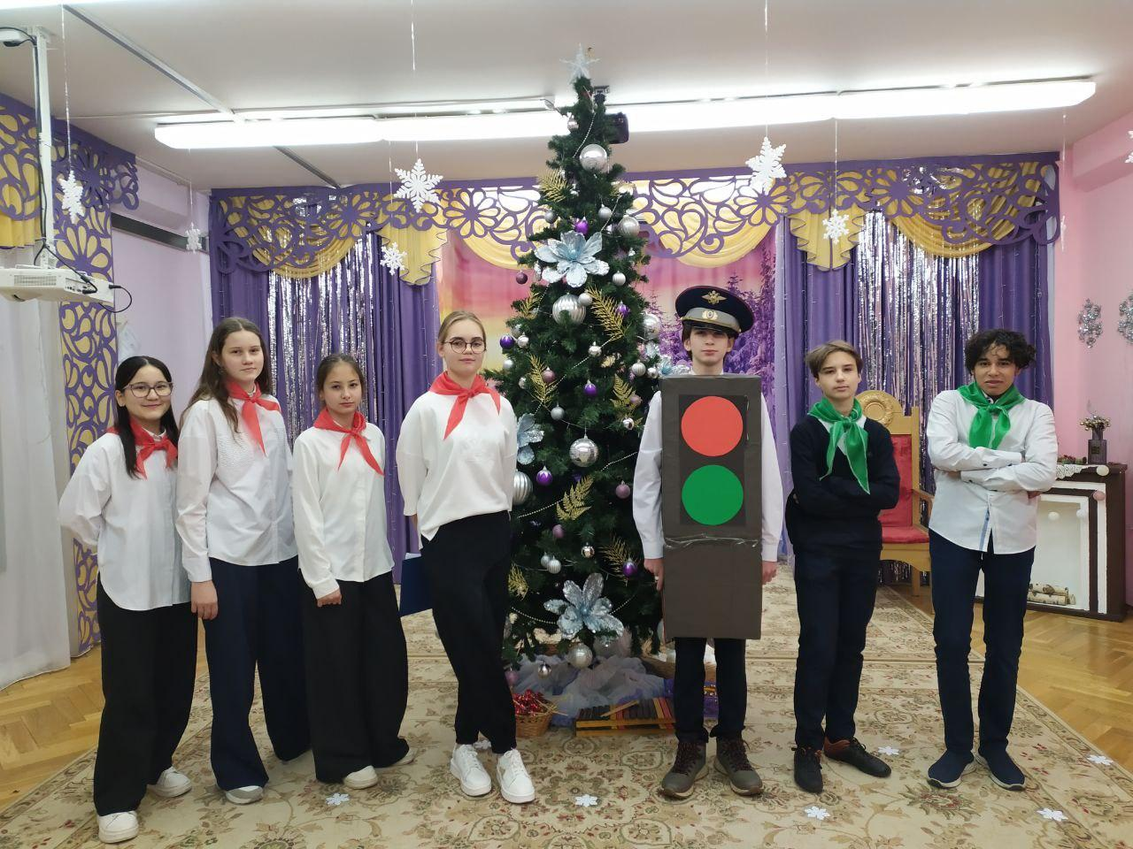
Организация и проведение тематических мероприятий по ПДД

Slide 12
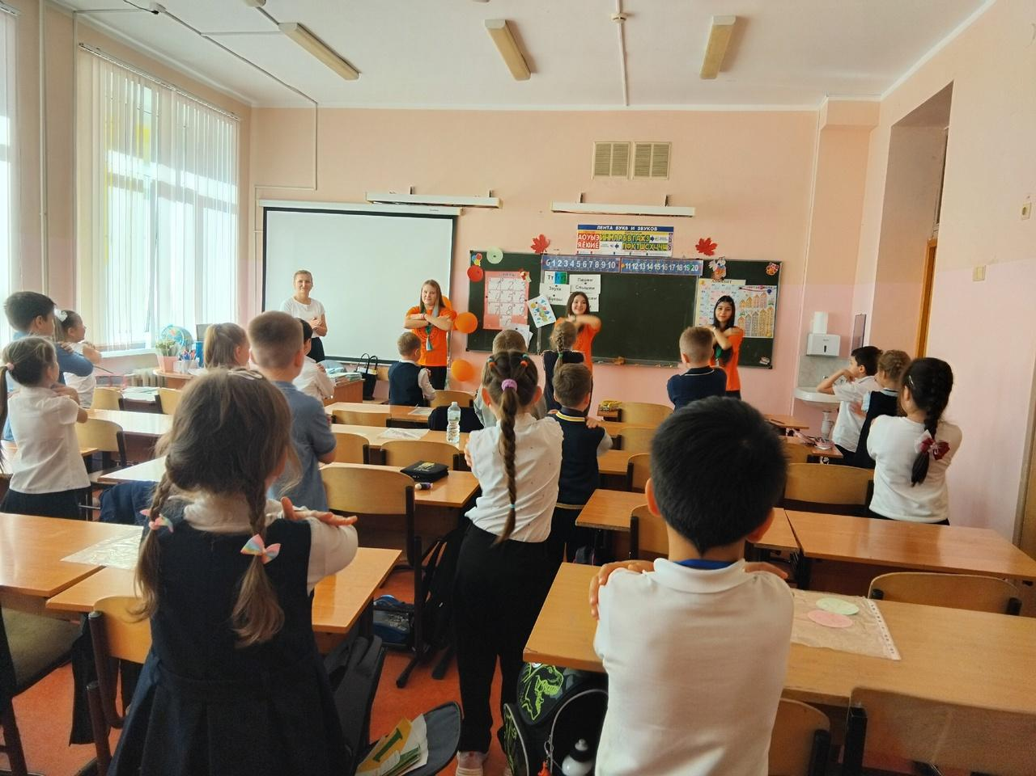
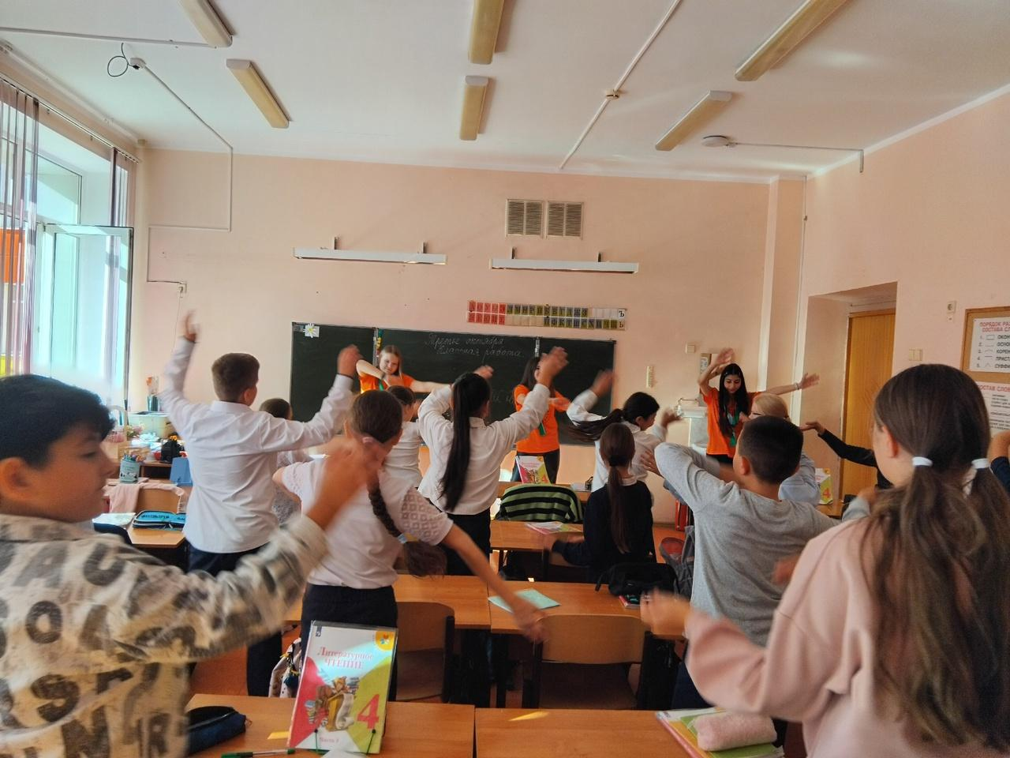
Акция «В здоровом теле - здоровая душа!»
Организация физминуток для ребят из начальной школы

Slide 13
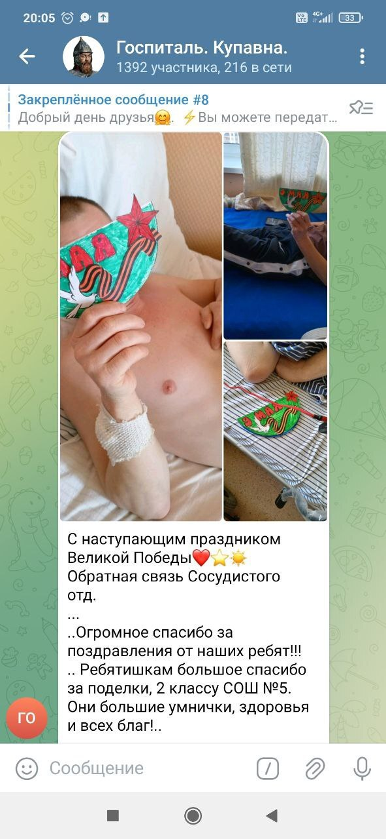
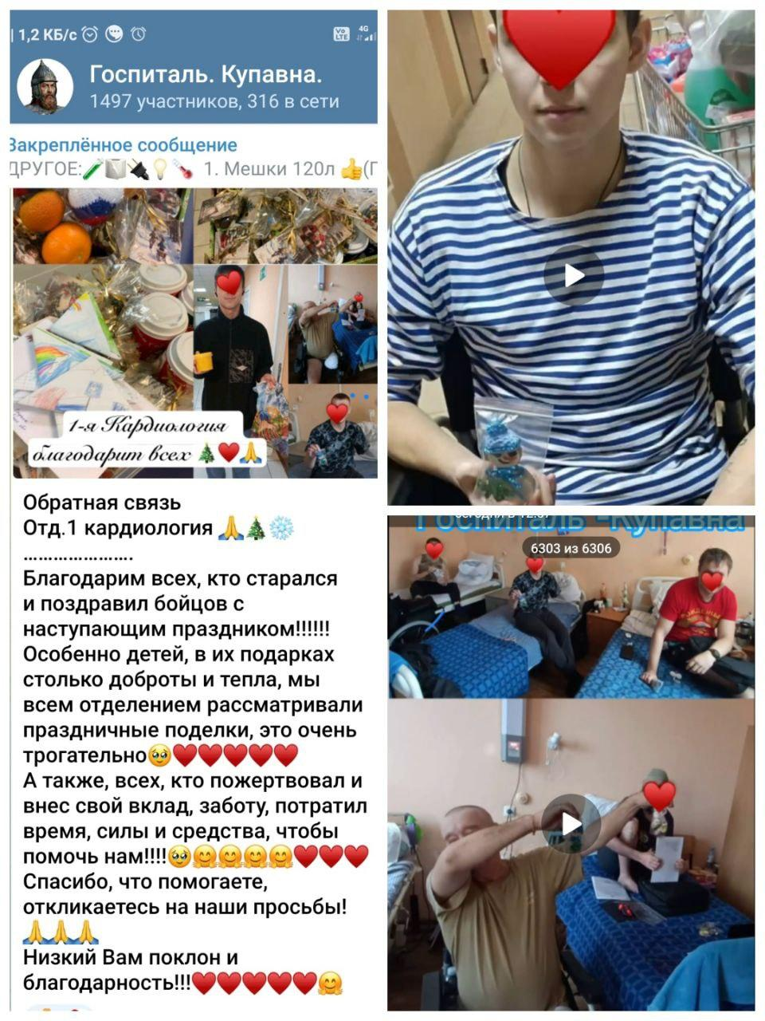
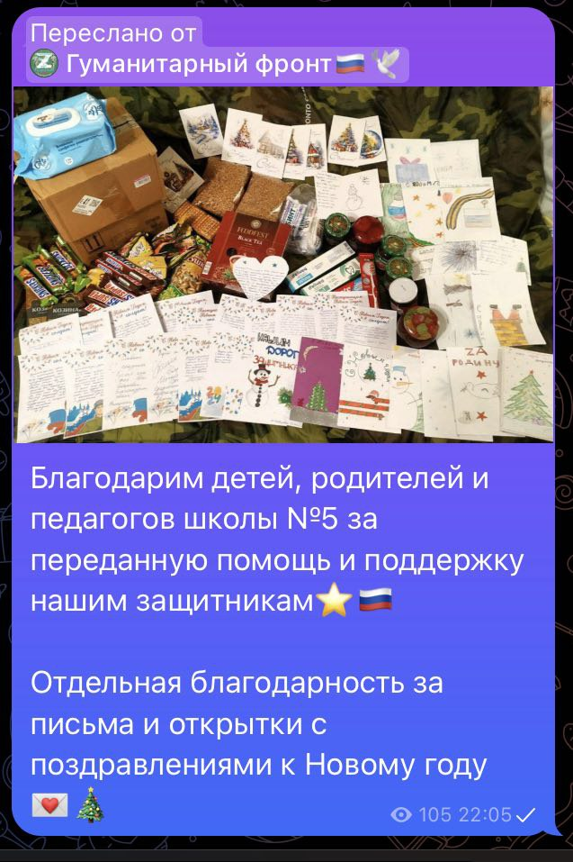
Обратная связь

